Slide 1
2026
로망스투어 ERP리뉴얼_검토사항 4차(2026.1.28.)
Document Version
Last Updated
Organization
Auther
0.1
2026.1.28
경영
김태진

Slide 2
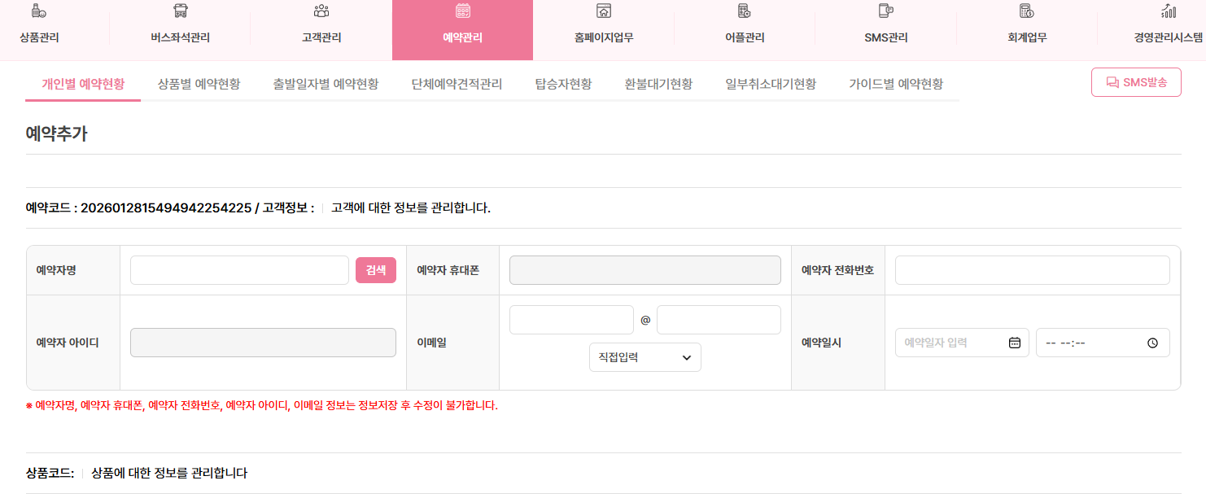
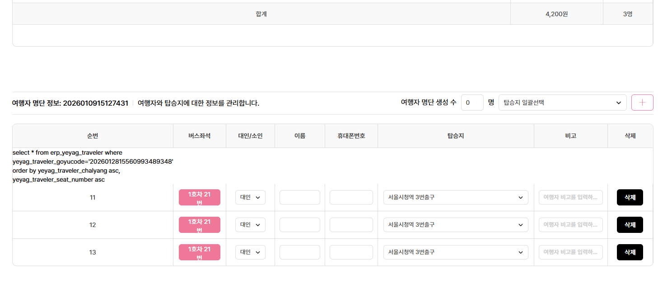
ERP > 예약관리
ERP > 예약관리 > 개인예약현황 > 예약추가
검수자 :김태진 검수날짜 : 2026.1.28
http://erp.elegancetour.co.kr/niabbs5/erp.php?inc=menu040/ajax_reserve_info_regist&code=2026012815525492199219
기능 여부 검토사항
좌석이 번호가 하나의 종류로 예약되어집니다. 변경하면 동시에 전체다 다시 변경한 번호로 똑같이 또 바뀝니다.
예약추가시에는 버스좌석 수정이 안됩니다. (무조건 자동배정입니다.)
버스 좌석을 수정하려면, 예약정보 저장 한 후에 예약정보 수정화면에서 변경하셔야 합니다.
이유는 그전에 한번 말씀드린것 같은데
예약정보가 저장되지 않은 상태에서는 좌석 지정형태를 알수 없기 때문입니다
좌석을 다시 배정하고 싶으면 [삭제] 버튼을 클릭 한후 다시 여행자 명단 생성하십시요.

Slide 3
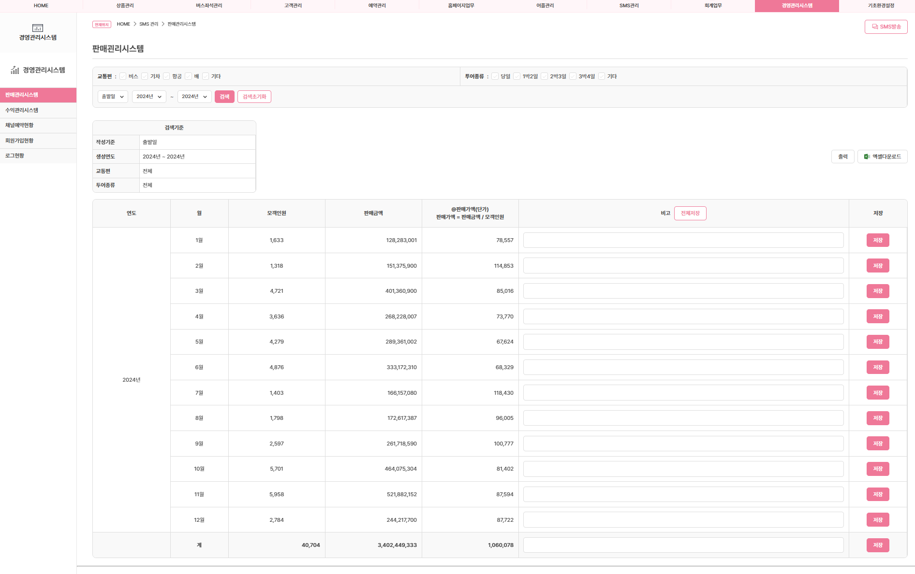
ERP > 경영관리시스템
ERP > 경영관리시스템 > 판매관리시스템 > 2024년도 비교
검수자 :김태진 검수날짜 : 2026.1.28
http://erp.elegancetour.co.kr/niabbs5/erp.php?inc=menu120/salesMgnt
기능 여부 검토사항
인원과 판매금액이 맞지 않습니다. (다음페이지 계속 : 기존DB와 비교)
현재 기존 뷰티니아서버의 예약정보를 가져오고 있지 않습니다.
(테스트한다기에 cron 중지)
그래서 금액이 안맞는겁니다.
신규erp의 개인별 예약현황을 보면
현재 기존 erp의 개인별 예약현황과
데이터가 맞지 않은것을 확인 할 수 있습니다.
추후 db 업데이트시 재확인 필요

Slide 4
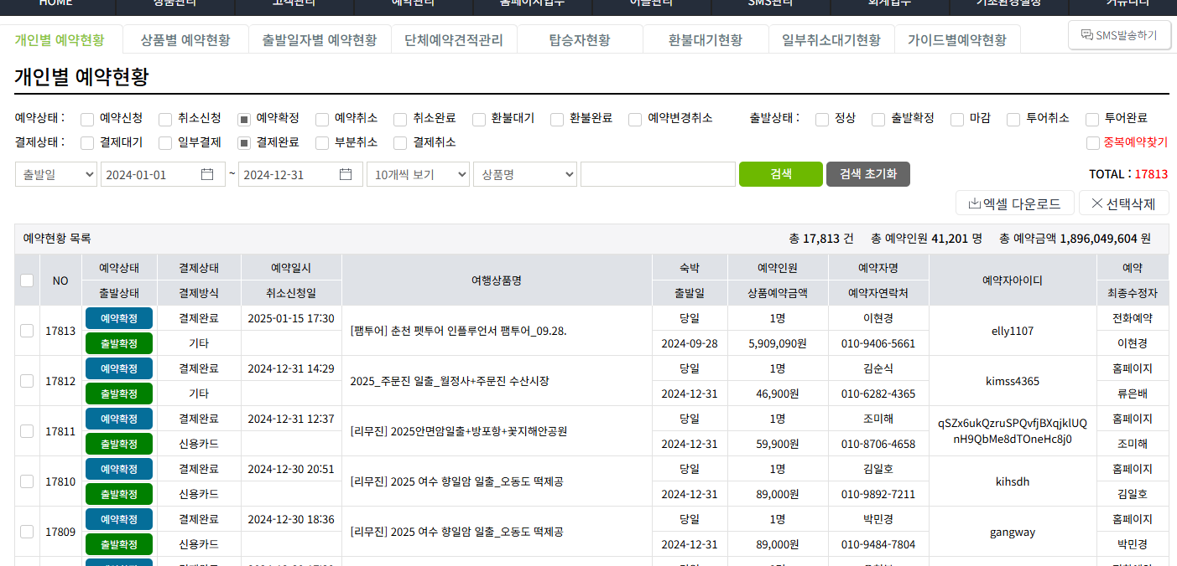
ERP > 경영관리시스템
ERP > 경영관리시스템 > 판매관리시스템 > 2024년도 비교
검수자 :김태진 검수날짜 : 2026.1.28
http://erp.elegancetour.co.kr/niabbs5/erp.php?inc=menu120/salesMgnt
기능 여부 검토사항
일별 예약확정, 결제완료 된 금액입니다. 인원도 좀 차이나지만, 총 예약금액은 차이가 너무 납니다. 확인해주세요.

Slide 5
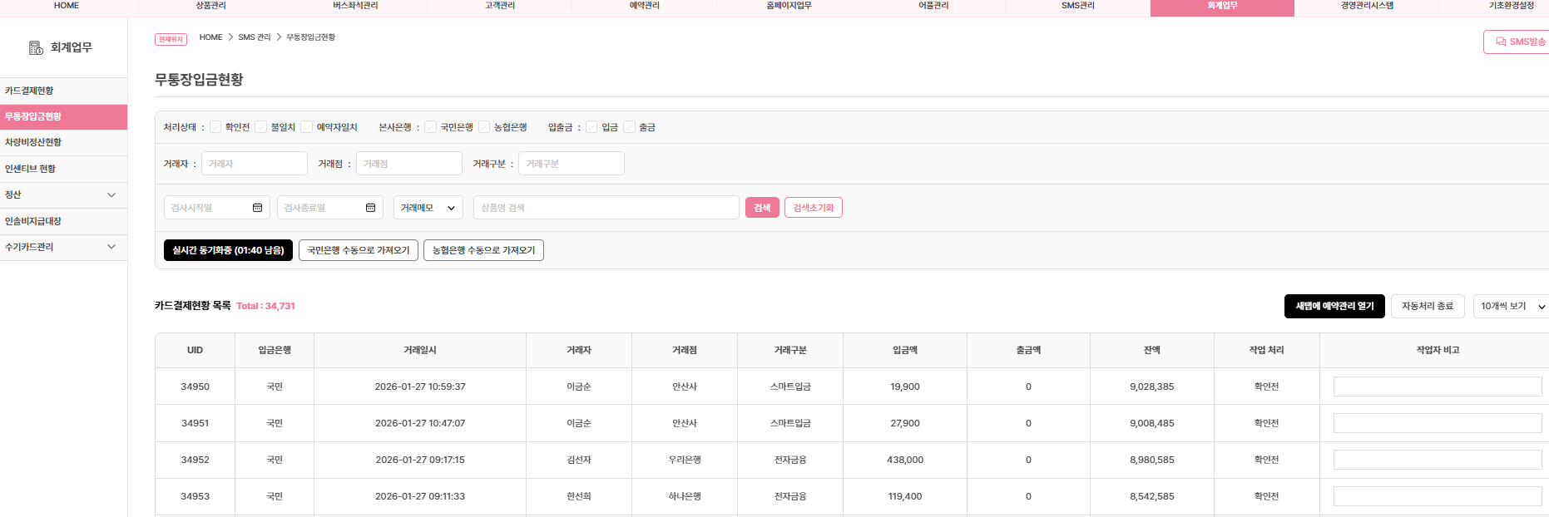
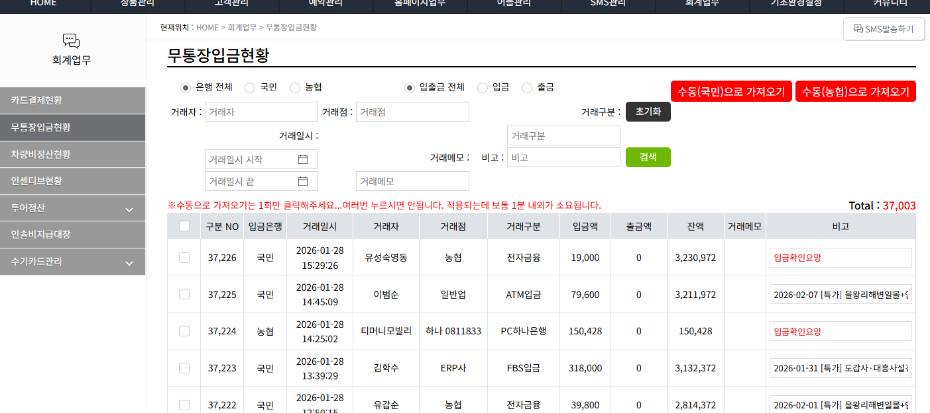
ERP > 회계업무
ERP > 회계업무 > 무통장입금현황 > 비고란
검수자 :김태진 검수날짜 : 2026.1.28
http://erp.elegancetour.co.kr/niabbs5/erp.php?inc=menu120/salesMgnt
기능 여부 검토사항
무통장입금현황에서 비고란에 주문건의 상품명이 매칭되어 자동으로 표기되어야 합니다. 입금자가 달라 확인안된 입금건은 입금확인요망이라고 빨간글씨로 자동으로 표기되어야 합니다.
처리완료 (26.01.30)
cron 파일 수정

